Slide 1
KHỞI ĐỘNG
VÒNG QUAY VĂN HỌC
Luật chơi: Người chơi chọn một câu hỏi bất kì để trả lời, trả lời đúng được quay điểm, người chơi có quyền lấy điểm hoặc không lấy.

Slide 2






Câu 1. Bài thơ “ Nhớ rừng” của tác giả nào?
A. Thế Lữ
B. Vũ Đình Liên
C. Tố Hữu
D. Tế Hanh
QUAY VỀ

Slide 3

Câu 2. Được đánh giá là con người của những sự khai đường mở lối. Ông là ai?
A. Nam Cao
B. Thế Lữ
C. Tản Đà
D. Hồ Chí Minh
QUAY VỀ

Slide 4
Câu 3. Tác phẩm nào được gọi là “ cái di tích tiều tụy đáng thương của một thời tàn”?
A. Ông đồ
B. Quê hương
C. Đập đá ở Côn Lôn
D. Cả A, B, C đều sai
QUAY VỀ

Slide 5
Câu 4. Ngay từ những sáng tác đầu tay của tuổi hoa niên, hồn thơ lãng mạn của ông đã gắn bó tha thiết, sâu nặng với quê hương, với làng chài ven biển nơi ông sinh ra và lớn lên? Ông là ai?
A. Thế Lữ
B. Vũ Đình Liên
C. Tế Hanh
D. Tố Hữu
QUAY VỀ

Slide 6
Câu 5. Nhận xét sau ứng với tác giả nào?
“ Thơ ông thường mang nặng lòng thương người và niềm hoài cổ”?
A. Tố Hữu
B. Vũ Đình Liên
C. Hồ Chí Minh
D. Tế Hanh
QUAY VỀ

Slide 7
Câu 6. Trong hai câu thơ ”Quê hương”, đoạn thứ hai (từ câu 3 đến câu 8) nói đến cảnh gì?
A. Đánh cá
B. Cảnh đoàn thuyền trở về
C. Nhân dân đón thuyền trở về.
D. Cảnh đoàn thuyền ra khơi
QUAY VỀ

Slide 8
Câu 7. Trong hai câu thơ “ Lá vàng rơi trên giấy/ Ngoài giời mưa bụi bay” sử dụng biện pháp nghệ thuật gì?
A. Nhân hóa
B. Tả cảnh ngụ tình
C. Ẩn dụ
D. So sánh
QUAY VỀ

Slide 9
Câu 8. Hình ảnh con hổ bị giam cầm trong vườn bách thú (Nhớ rừng, Thế Lữ) thực chất là hình ảnh của ai?
A. Người dân mất nước
B. Người trí thức tiểu tư sản
C. Tác giả Thế Lữ
D. Tất cả đều sai
QUAY VỀ

Slide 10
Câu 9. Những ông đồ trong xã hội cũ trở nên thất thế và bị gạt ra lề cuộc đời khi nào?
A. Khi người ta không còn thuê ông viết chữ.
B. Khi ông đồ đã già
C. Khi chế độ thi cử phong kiến bị bãi bỏ, chữ Nho bị xem nhẹ.
D. Khi ông đồ đã hết tài hoa
QUAY VỀ

Slide 11
MỤC TIÊU BÀI HỌC
1. Về kiến thức:
- Củng cố, hệ thống hoá kiến thức văn học qua các văn bản đã học ở SGK Ngữ văn 8; khắc sâu những kiến thức cơ bản của những văn bản tiêu biểu.
- Tập trung ôn kĩ hơn cụm văn bản thơ; cụm văn bản nghị luận và cụm văn bản nhật dụng
2. Về kĩ năng:
- Đọc – hiểu văn bản; tổng hợp, hệ thống hoá
- So sánh, phân tích, chứng minh, cảm thụ

Slide 12
TRUYỆN KÍ VIỆT NAM
VĂN BẢN THƠ
CÁC CỤM VĂN BẢN
VĂN BẢN NGHỊ LUẬN
VĂN BẢN NHẬT DỤNG
VĂN BẢN NƯỚC NGOÀI

Slide 13
I. HỆ THỐNG KIẾN THỨC
CÁC CỤM VĂN BẢN ĐÃ HỌC (TỪ BÀI 15)
 | Văn bản | Tác giả (xuất xứ)
1 | Đập đá ở Côn Lôn | Phan Châu Trinh | THƠ
2 | Nhớ rừng | Thế Lữ
3 | Ông đồ | Vũ Đình Liên
4 | Quê hương | Tế Hanh
5 | Tức cảnh Pác Bó | Hồ Chí Minh
6 | Ngắm trăng | Hồ Chí Minh
7 | Chiếu dời đô | Lí Công Uẩn | NGHỊ LUẬN
8 | Hịch tướng sĩ | Trần Quốc Tuấn
9 | Nước Đại Việt ta (trích Bình Ngô đại cáo) | Nguyễn Trãi
10 | Bàn luận về phép học | Nguyễn Thiếp
11 | Thông tin về ngày Trái Đất năm 2000 | Tài liệu của Sở KH và CN | NHẬT DỤNG
12 | Ôn dịch, thuốc lá | Nguyễn Khắc Viện
13 | Bài toán dân số | Thái An

Slide 14
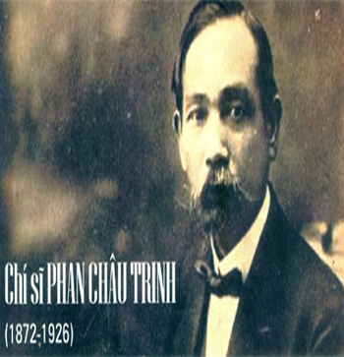
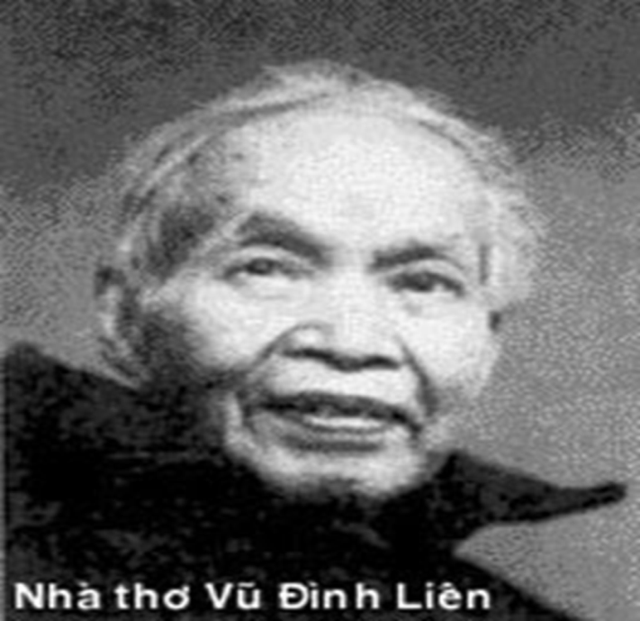
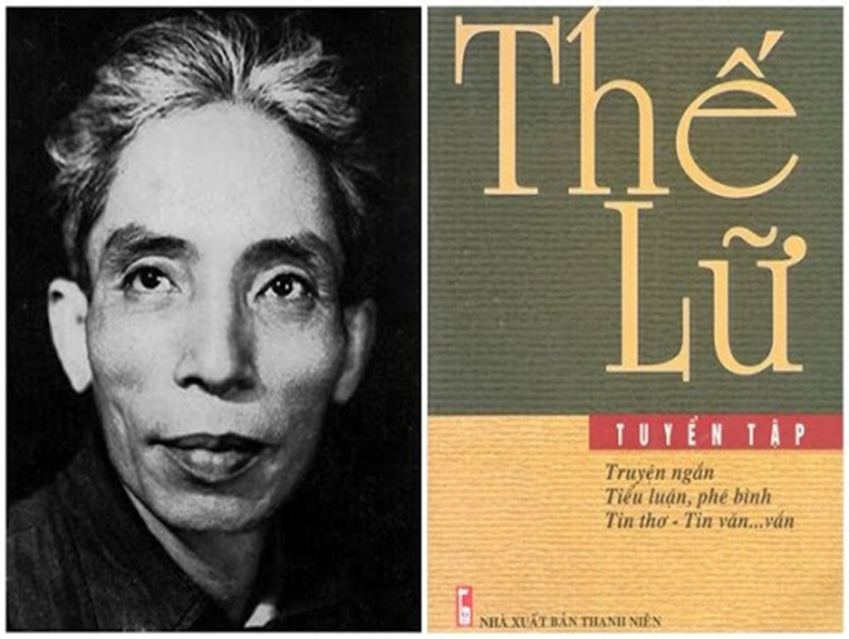
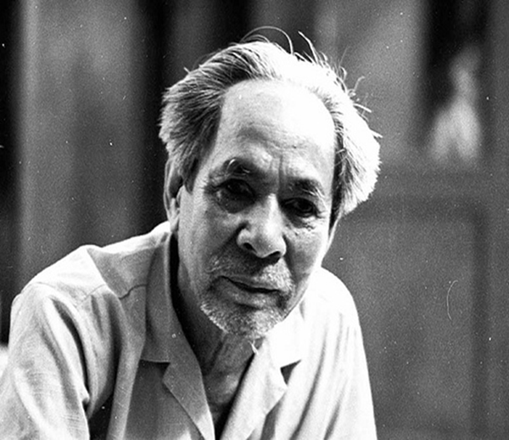
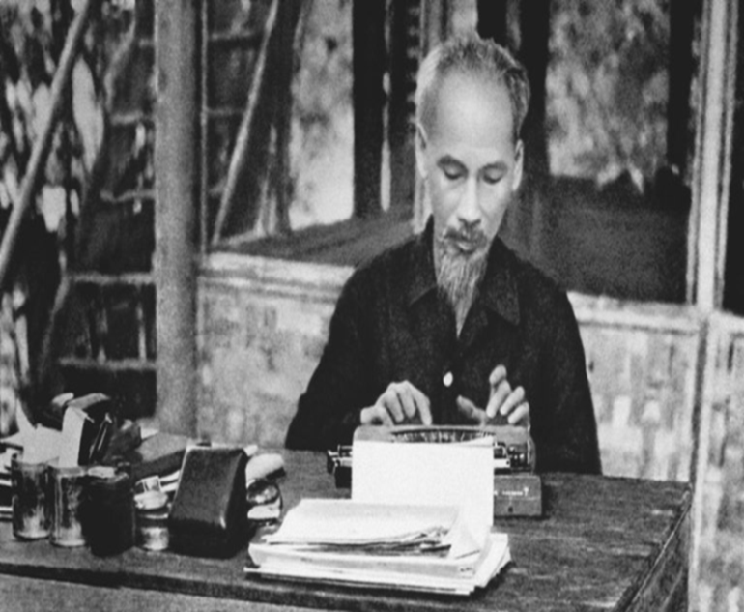
I. HỆ THỐNG KIẾN THỨC
1. VĂN BẢN THƠ
Tế Hanh
Hố Chí Minh

Slide 15
Phiếu học tập số 1
Hoàn thiện phiếu học tập theo bảng sau
( 7 phút)
STT
v/ bản
T/giả
T/ loại
Nội dung

Slide 16
CÁC VĂN BẢN ĐÃ HỌC (TỪ BÀI 15)
TT | Văn bản | Tác giả | Thể loại | Nội dung
1 | Đập đá ở Côn Lôn | Phan Châu Trinh |  | Hình tượng ngang tàng, lẫm liệt của người tù cách mạng, yêu nước trên đảo Côn Lôn.
2 | Nhớ rừng | Thế Lữ | Tám chữ
3 | Ông đồ | Vũ Đình Liên | Năm chữ | Từ tình cảnh đáng thương của ông đồ cho thấy niềm hoài cổ của tác giả về một lớp người đang tàn tạ và một nét đẹp văn hoá đang dần bị lãng quên.
4 | Quê hương | Tế Hanh | Tám chữ
5 | Tức cảnh Pác Bó | Hồ Chí Minh |  | Phong thái ung dung, lạc quan của Bác trong đời sống cách mạng gian khổ. Với Bác làm cách mạng và hoà hợp với thiên nhiên là một niềm vui lớn.
6 | Ngắm trăng | Hồ Chí Minh | Thất ngôn tứ tuyệt

Slide 17
CÁC VĂN BẢN ĐÃ HỌC (TỪ BÀI 15)
TT | Văn bản | Tác giả | Thể loại | Nội dung
1 | Đập đá ở Côn Lôn | Phan Châu Trinh | Thất ngôn bát cú | Hình tượng ngang tàng, lẫm liệt của người tù cách mạng, yêu nước trên đảo Côn Lôn.
2 | Nhớ rừng | Thế Lữ | Tám chữ | Mượn lời con hổ để diễn tả niềm khao khát tự do mãnh liệt; khơi gợi lòng yêu nước thầm kín của người dân mất nước thuở ấy.
3 | Ông đồ | Vũ Đình Liên | Năm chữ | Từ tình cảnh đáng thương của ông đồ cho thấy niềm hoài cổ của tác giả về một lớp người và một nét đẹp văn hoá đang dần bị lãng quên.
4 | Quê hương | Tế Hanh | Tám chữ | Bức tranh thiên nhiên miền biển tươi sáng; tình yêu quê hương, yêu lao động tha thiết của tác giả.
5 | Tức cảnh Pác Bó | Hồ Chí Minh | Thất ngôn tứ tuyệt | Phong thái ung dung, lạc quan của Bác trong đời sống cách mạng gian khổ. Với Bác làm cách mạng và hoà hợp với thiên nhiên là một niềm vui lớn.
6 | Ngắm trăng | Hồ Chí Minh | Thất ngôn tứ tuyệt | Giao hoà với thiên nhiên cùng phong thái ung dung của người tù, người chiến sĩ ngay trong cảnh ngục tù.

Slide 18
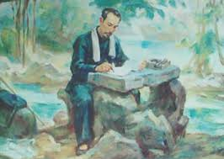
Bức chân dung của người chiến sĩ cách mạng
qua hai bài thơ “Tức cảnh Pác Bó” và
“Ngắm trăng”
- Một chiến sĩ nhập thế, sẵn sàng đương đầu với khó khăn, thử thách với tinh thần thép
- Tâm hồn giao hoà, giao cảm với thiên nhiên
=> Chất thép hoà chất tình; tính cổ điển kết hợp tính hiện đại

Slide 19
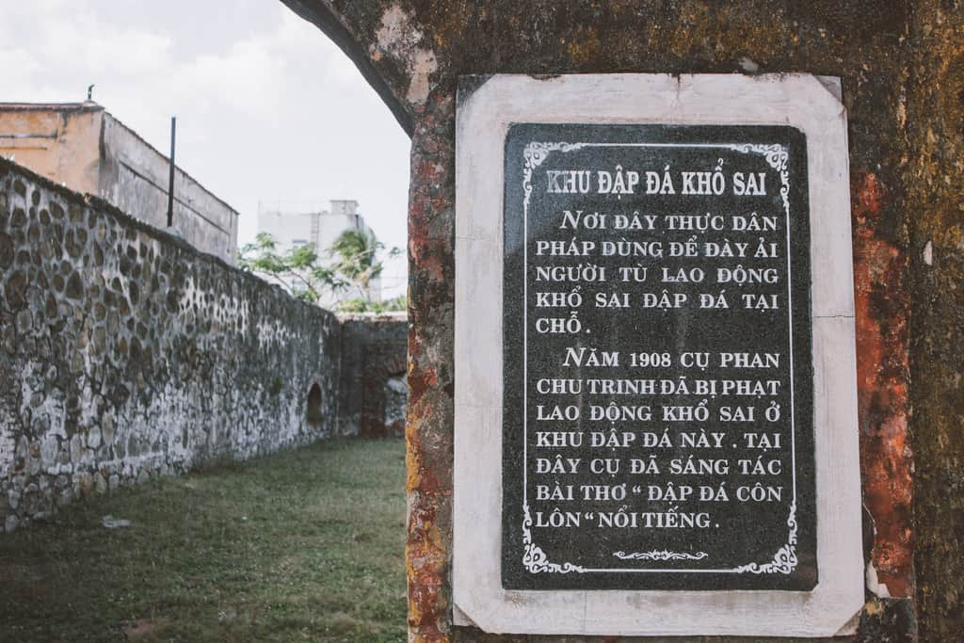
Hình tượng nhân vât trữ tình qua câu thực của bài thơ Đập đá ở Côn Lôn (Phan Châu Trinh)
“Xách búa đánh tan năm bẩy đống,
Ra tay đập bể mấy trăm hòn.”
+ Công việc đập đá trở thành cuộc chiến chinh phục thiên nhiên của người anh hùng coi khinh lao tù
+ Nhà tù trở thành trường học tôi luyện ý chí cho người chiến sĩ
=> Tầm vóc khổng lồ, khí phách hiên ngang, hành động phi thường
+ Nghệ thuật: Các động từ mạnh gây ấn tượng, phép đối, lối nói khoa trương; giọng điệu hào sảng, pha chút ngang tàng

Slide 20
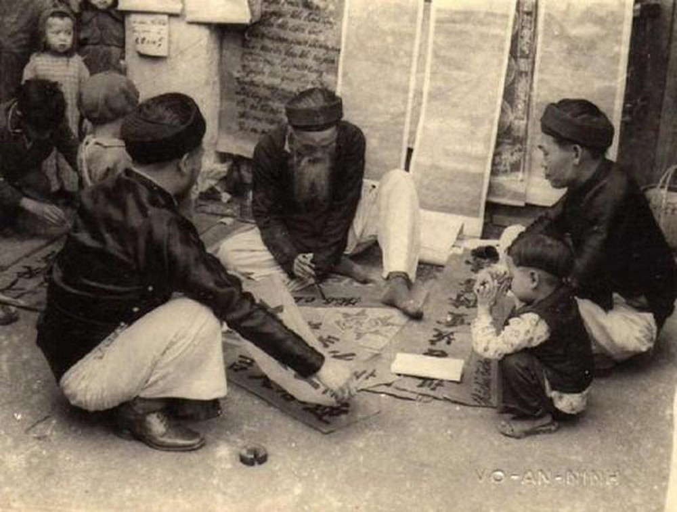
“Giấy đỏ buồn không thắm;
Mực đọng trong nghiên sầu”.
Hai câu thơ trên là minh chứng cho nghệ thuật
tả cảnh ngụ tình đã đạt đến tuyệt bút.
- Lời thơ: Bình dị song vô cùng hàm súc
- Nghệ thuật: Nhân hoá, ẩn dụ
- Âm điệu: tha thiết, lắng đọng
=> Nỗi buồn đã thấm sâu vào vạn vật và kết đọng lại trong khuôn chữ “sầu”.
=> Đặc trưng cho bút pháp tả cảnh ngụ tình (ý tại ngôn ngoại) của cổ thi

Slide 21
PHIẾU HỌC TẬP SỐ 2
Hãy sắp xếp lại thông tin trong bảng
dưới đây cho hợp lí!
2. VĂN BẢN NGHỊ LUẬN
CÁC VĂN BẢN NGHỊ LUẬN
TT | Văn bản | Tác giả | Thể loại | Nội dung
1 | Chiếu dời đô | Lí Công Uẩn | Hịch | - Phản ánh khát vọng về một đất nước độc lập - Thế hiện ý chí tự cường của dân tộc trên đà lớn mạnh
2 | Hịch tướng sĩ | Trần Quốc Tuấn | Chiếu | - Ý thức dân tộc và chủ quyền đã phát triển tới trình độ cao - Như một bản tuyên ngôn độc lập
3 | Nước Đại Việt ta (Cáo Bình Ngô) | Nguyễn Trãi | Cáo | - Thể hiện tinh thần yêu nước nồng nàn - Thể hiện ý chí quyết chiến quyết thắng kẻ thù
4 | Bàn luận về phép học | Nguyễn Thiếp | Tấu | - Quan niệm tiến bộ của tác giả về mục đích, tác dụng của việc học tập. - Phương pháp học tập đúng, học đi đôi với hành

Slide 22
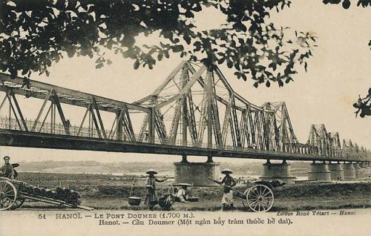

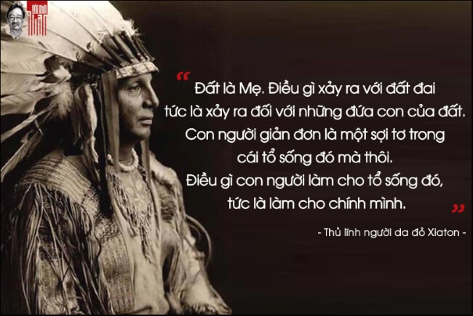
3. VĂN BẢN NHẬT DỤNG
Cầu Long Biên –
chứng nhân lịch sử
Động Phong Nha
Bức thư
của thủ lĩnh da đỏ

Slide 23
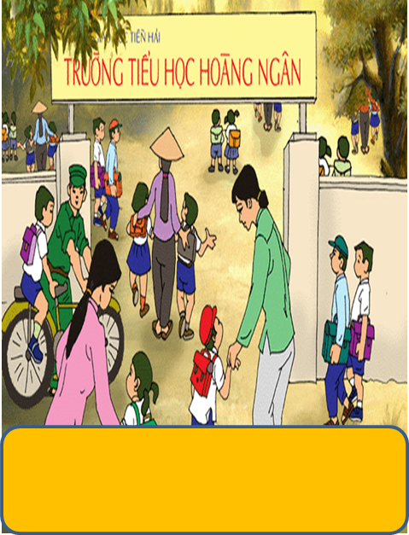

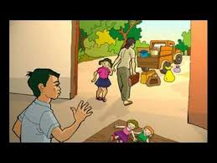
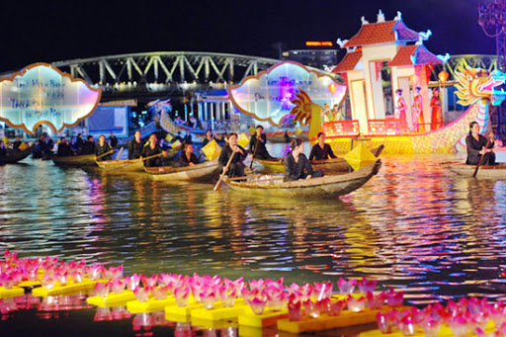
3. VĂN BẢN NHẬT DỤNG
Cổng trường mở ra
Mẹ tôi
Cuộc chia tay của
những con búp bê
Ca Huế trên sông Hương

Slide 24
3. VĂN BẢN NHẬT DỤNG
CÁC VĂN BẢN NHẬT DỤNG ĐÃ HỌC
TT | Văn bản | Tác giả (xuất xứ) | Chủ đề | Hình thức | Phương thức biểu đạt
1 | Thông tin về ngày Trái Đất năm 2000 | Tài liệu của Sở KH và CN | Vấn đề bảo vệ môi trường | Tài liệu khoa học
2 | Ôn dịch, thuốc lá | Nguyễn Khắc Viện | Tệ nạn xã hội | Bài nghiên cứu
3 | Bài toán dân số | Thái An | Vấn đề dân số | Bài báo

Slide 25
3. VĂN BẢN NHẬT DỤNG
CÁC VĂN BẢN NHẬT DỤNG ĐÃ HỌC
TT | Văn bản | Tác giả (xuất xứ) | Chủ đề | Hình thức | Phương thức biểu đạt
1 | Thông tin về ngày Trái Đất năm 2000 | Tài liệu của Sở KH và CN | Vấn đề bảo vệ môi trường | Tài liệu khoa học | Thuyết minh, biểu cảm
2 | Ôn dịch, thuốc lá | Nguyễn Khắc Viện | Tệ nạn xã hội | Bài nghiên cứu | Thuyết minh, nghị luận, biểu cảm
3 | Bài toán dân số | Thái An | Vấn đề dân số | Bài báo | Nghị luận, tự sự, thuyết minh
Tính thời sự, cấp thiết với đời sống
Phong phú, đa dạng
Tính văn chương không phải là yêu cầu
cao nhất song lại khá quan trọng

Slide 26
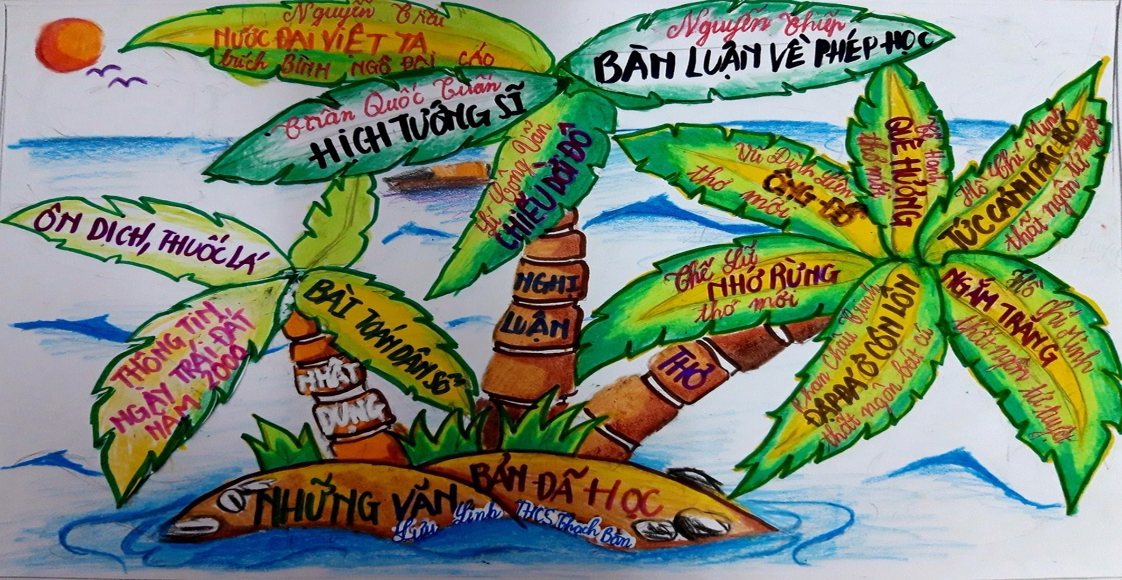

Slide 27
4. VĂN HỌC NƯỚC NGOÀI.
PHIẾU HỌC TẬP SỐ 3
TT | Văn bản | Tác giả | Thể loại | Nội dung
1
2
3
4
5

Slide 28

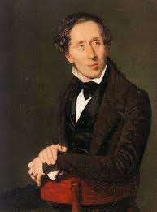

Slide 29
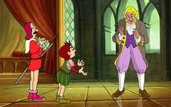
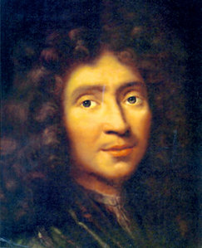

Slide 30

II. LUYỆN TẬP
Bài 1 (Bài tập 4, SGK-144): Hãy chứng minh các văn bản nghị luận: “Chiếu dời đô, Hịch tướng sĩ, Nước Đại Việt ta, Bàn luận về phép học” đều được viết có lí, có tình, có chứng cứ nên đều có sức thuyết phục cao.
a. Có lí:
- Luận điểm rõ ràng, xác thực
- Dẫn chứng là những sự thật hiển nhiên để khẳng định luận điểm
b. Có tình:
- Đó là tình cảm, cảm xúc, niềm tin vào vấn đề
- Biểu hiện: Qua lời văn, giọng điệu, từ ngữ
Thuyết phục, đi vào lòng người qua
con đường tình cảm

Slide 31
LÍ | TÌNH
Chiếu dời đô - Dời đô để mở mang, phát triển đất nước - Chứng cứ: Những lần dời đô trong lịch sử | - Thái độ thận trọng và chân thành với bề tôi
Hịch tướng sĩ - Làm tướng là phải hết lòng vì vua, vì chủ, vì nước - Từ bỏ lối sống hưởng lạc, chuyên tâm rèn luyện võ nghệ - Chứng cứ: Những tấm gương trung thần nghĩa sĩ trong sử sách | - Lòng nhiệt huyết sôi sục; khi căm hờn, đau xót; lúc lại ân cận nghiêm khắc
Nước Đại Việt ta - Đạo lí nhân nghĩa trừ bạo làm gốc - Quan niệm toàn diện và sâu sắc về Tổ quốc - độc lập dân tộc - Chứng cứ: Đối lập các triều đại Đại Việt và Trung Hoa; những chiến công và chiến bại hiển nhiên | - Trang nghiêm, thiêng liêng, tràn đầy niềm tự hào
Bàn luận về phép học - Cái hại của lối học cầu danh lợi; cái lợi của phép học chân chinh - Chứng cứ: Dẫn liệu về cái hại của lối học hình thức, về cách dạy học nên làm nên theo | - Lo lắng cho sự học, thành kính mong được vua xem xét và ban chiếu thi hành

Slide 32

III. HƯỚNG DẪN VỀ NHÀ
Học lại theo tiến trình bài học
Hoàn thiện các bài tập
Chuẩn bị bài: “Ôn tập Tập làm văn”

